Slide 1
Utviklingstrappa i langrenn
Øyvind Sandbakk

Slide 2
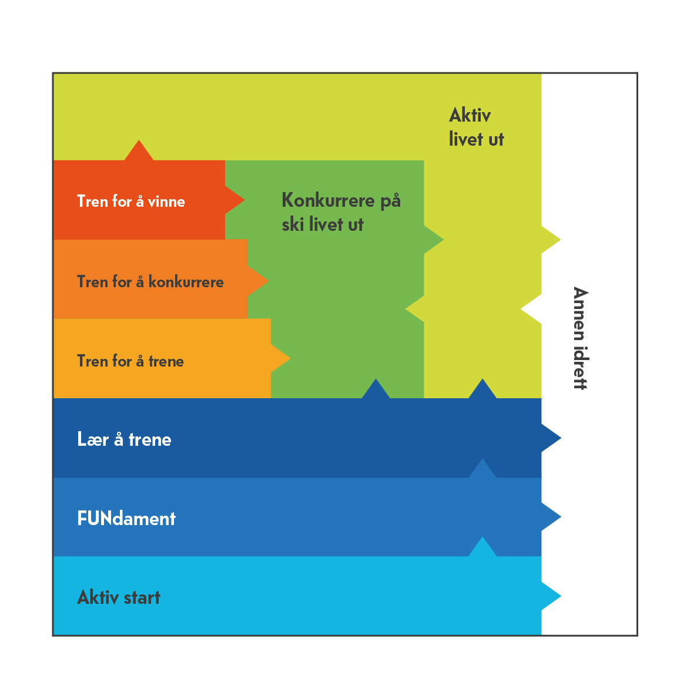

Slide 3
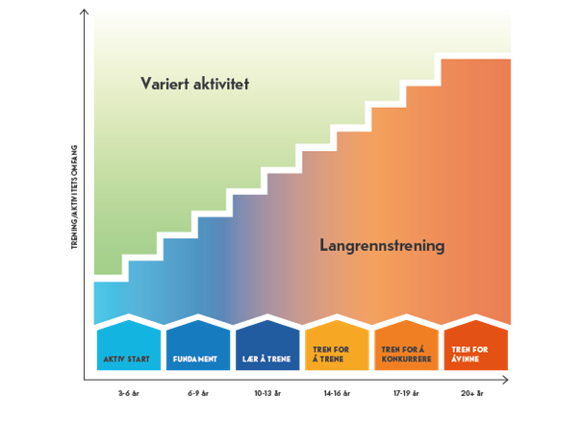

Slide 4
Solli (2020)

Slide 5
Planprosesser
Forberedelse
Gjennomføring
Lære
Tilpasse
Evaluere
Prestasjons-utvikling

Slide 6
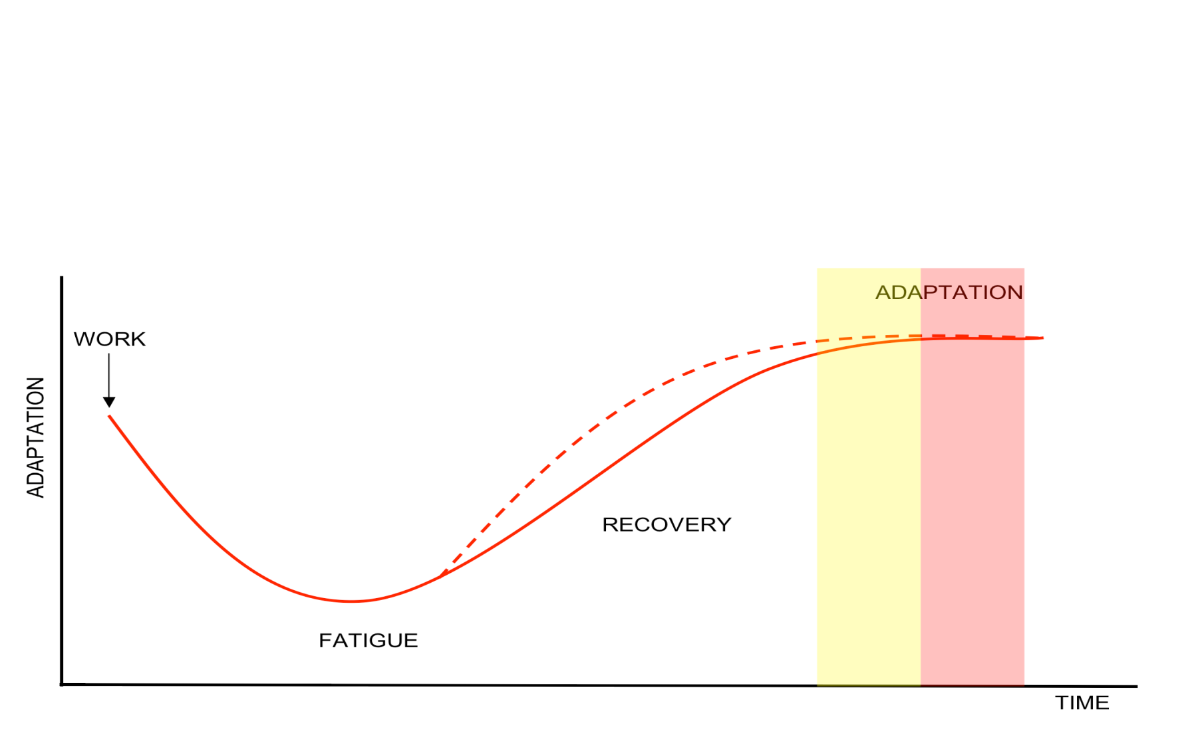
Belastning → tilpassing

Slide 7
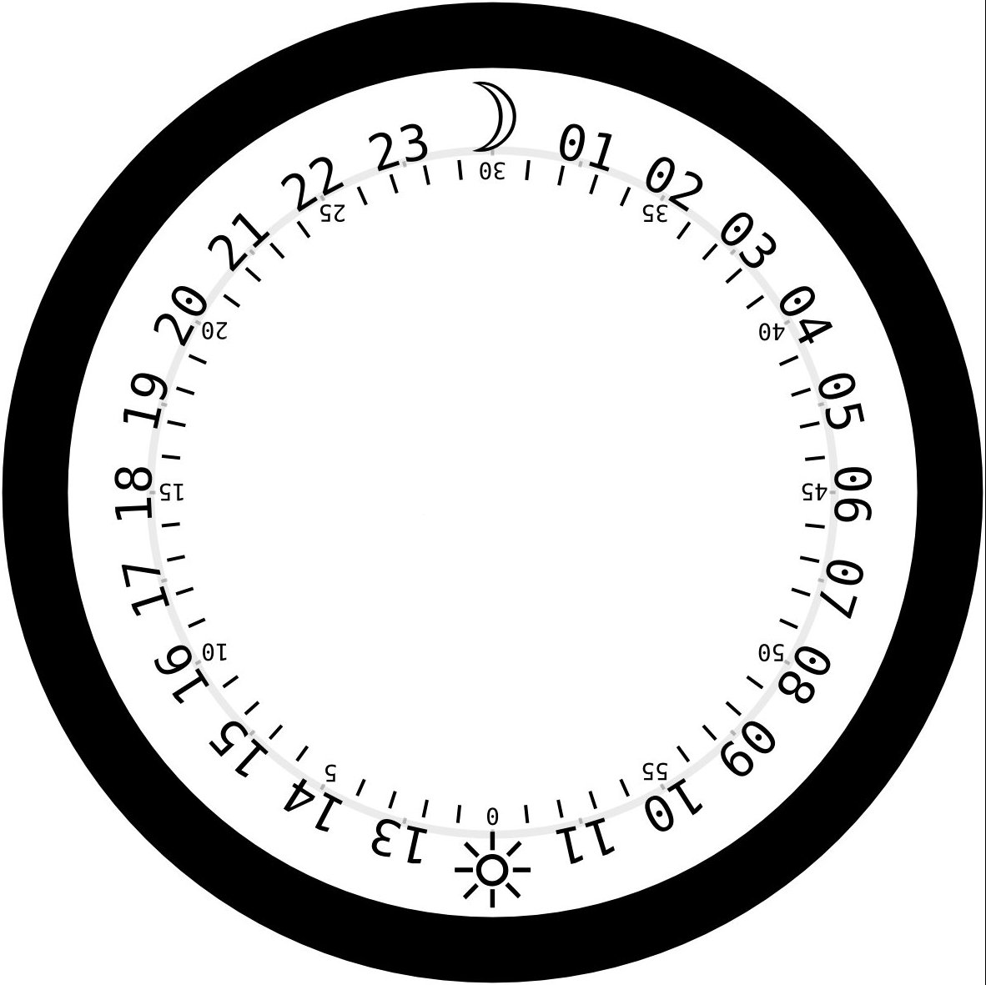
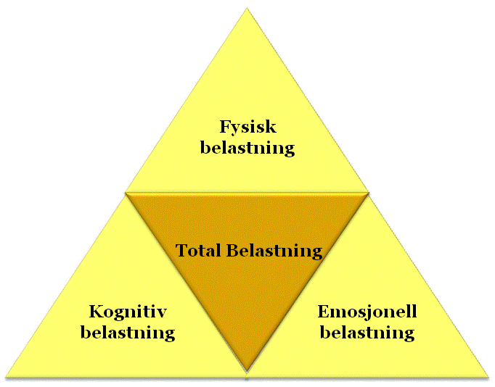

Slide 8
Motivasjon og helse til å gjennomføre dette over tid!

Slide 9
Gruppearbeid
Hvilke verktøy trenger du som trener for å skape gode treningsøkter?
Hvordan kan vi sikre en god utviklingsprosess på de ulike alderstrinna?
Hvordan kan neste utgave av utviklingstrappa hjelpe deg som trener?

